Slide 1
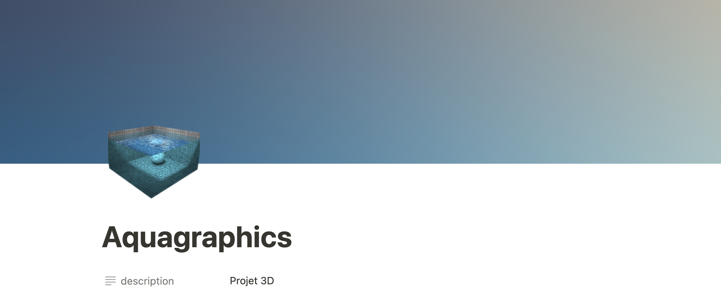
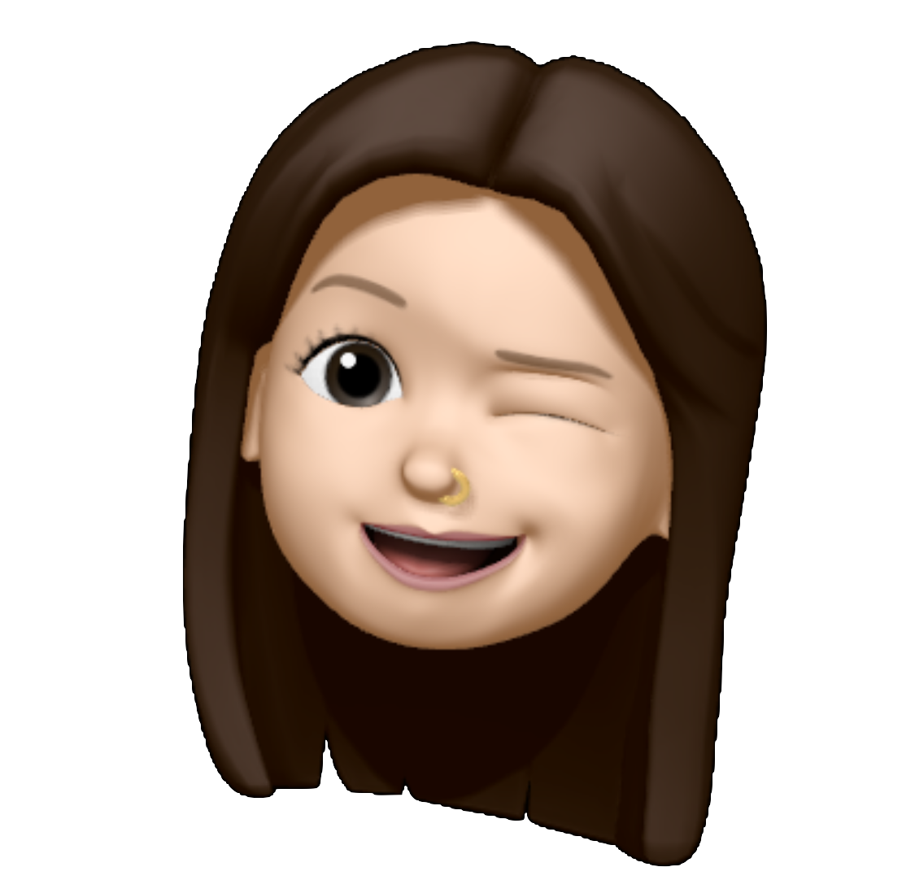
Adèle Imparato

Slide 2
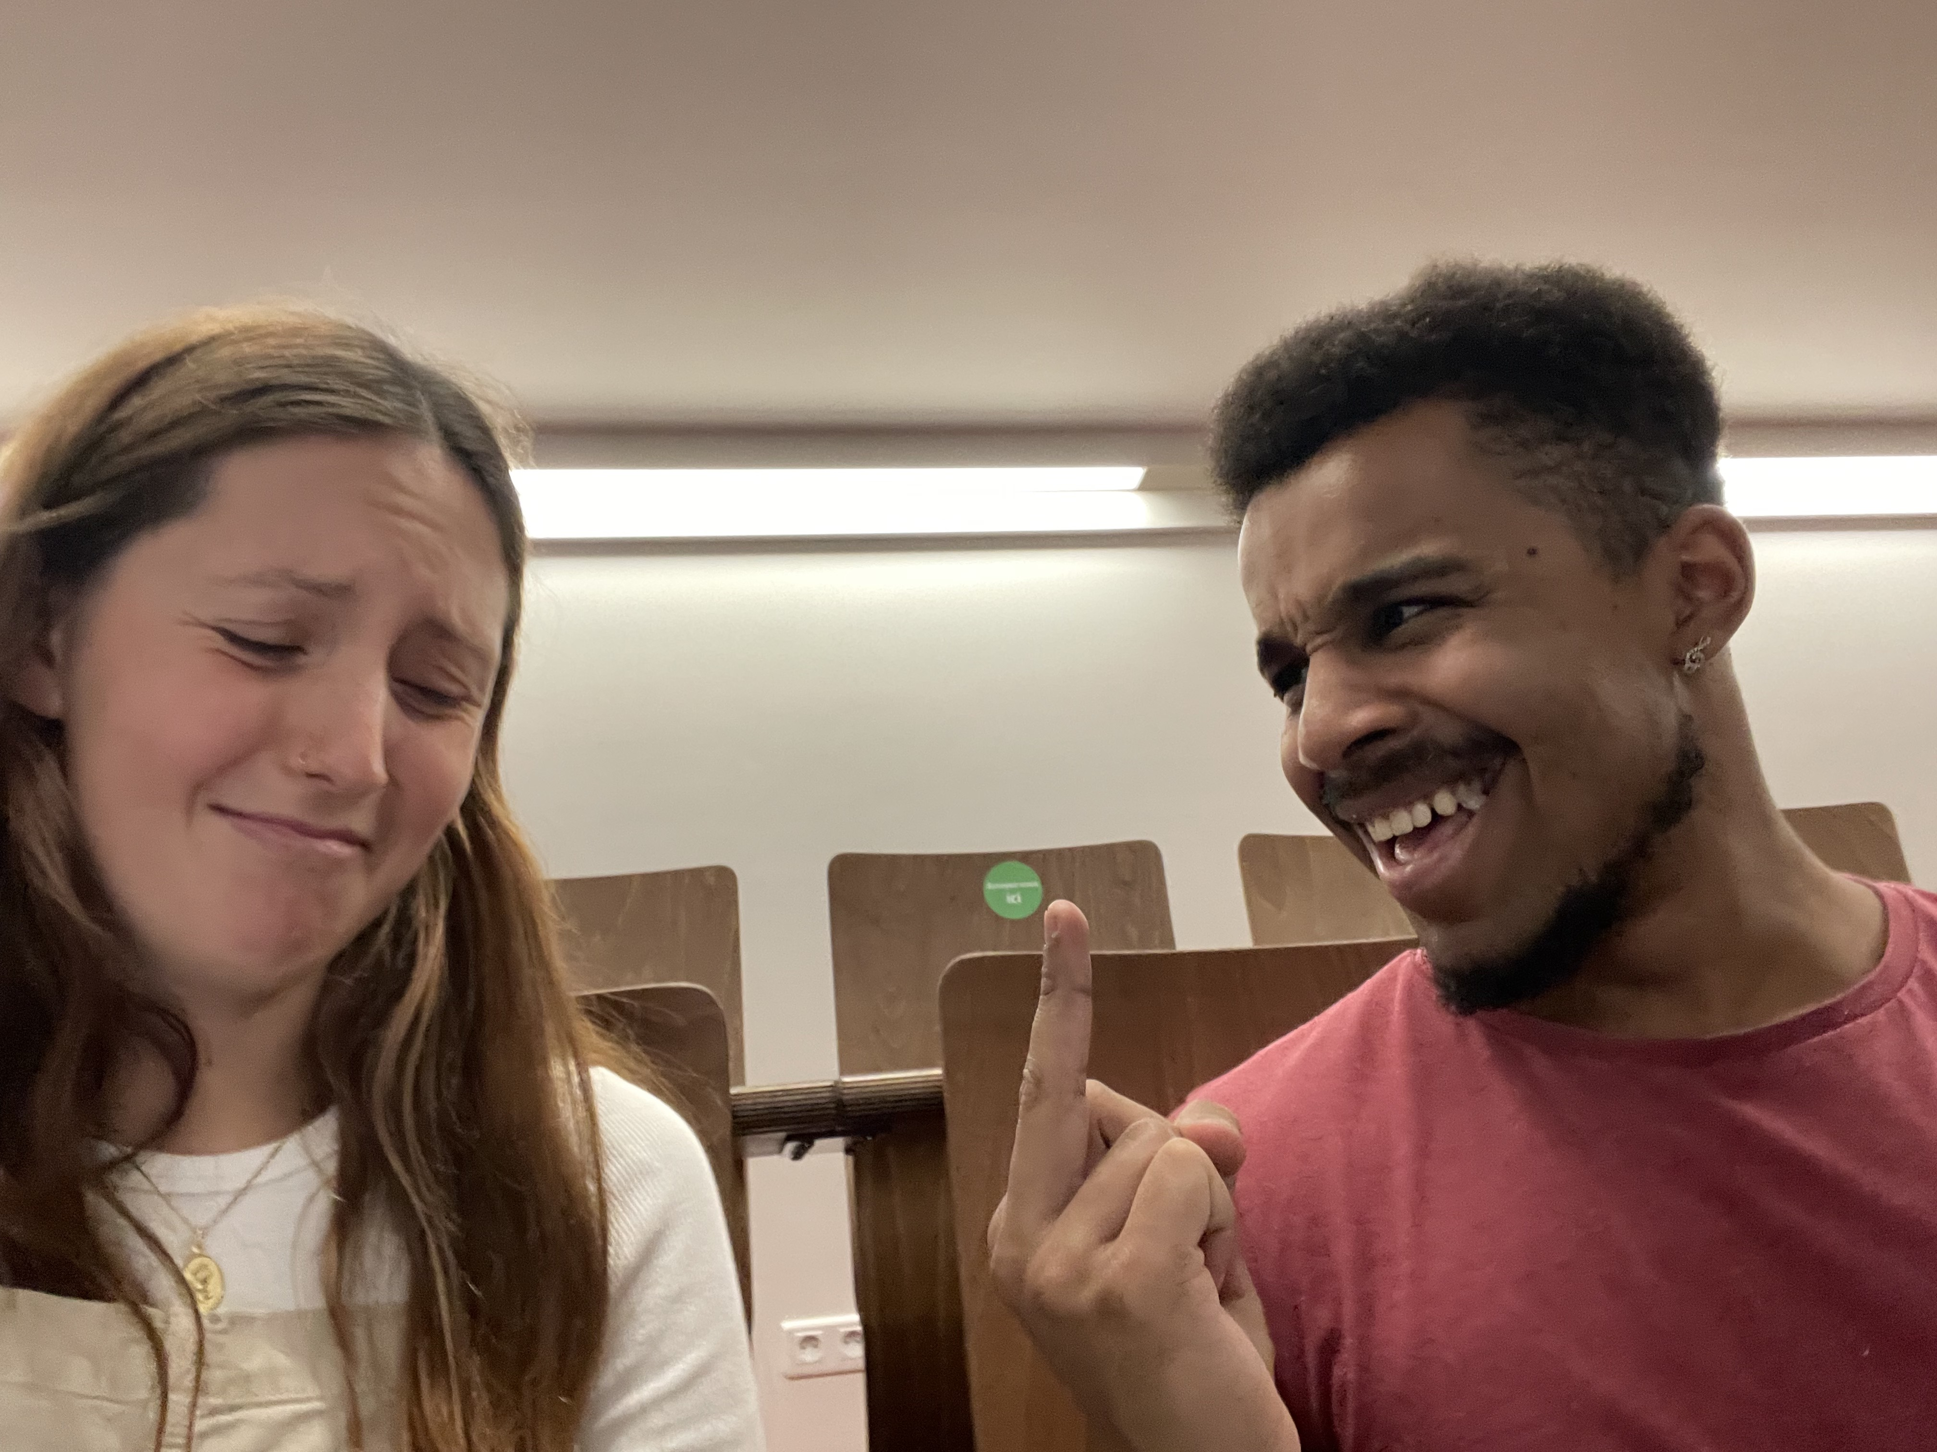
Je vais enfin arrêter de me faire crier dessus dans les projets de groupe

Slide 3
Crève.

Slide 4
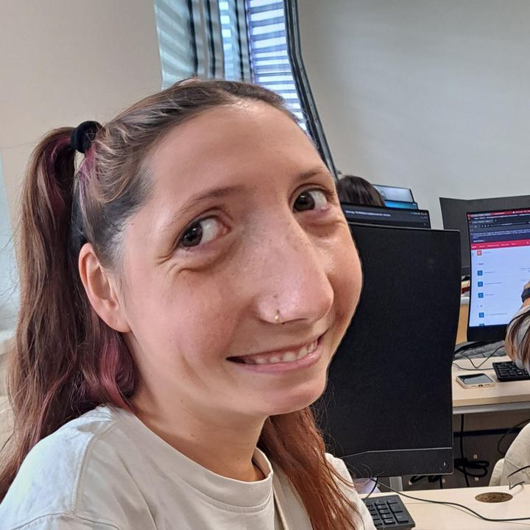
Qu’il y a t-til dans ma tête ???

Slide 5
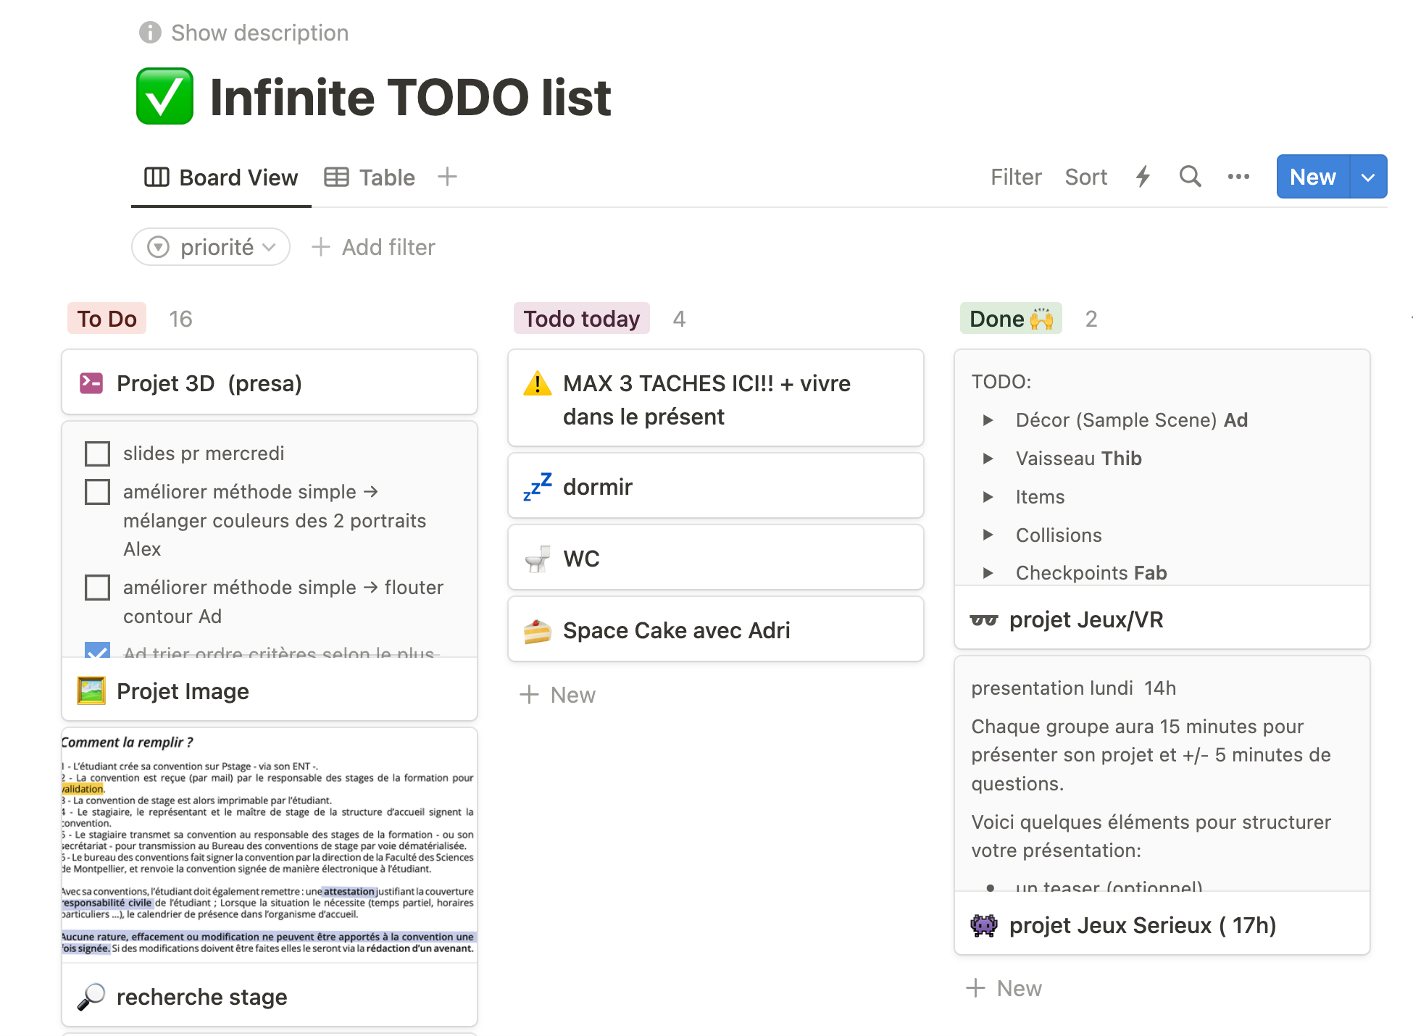
MA VIE EST UNE TODO LISTE INFINIE

Slide 6
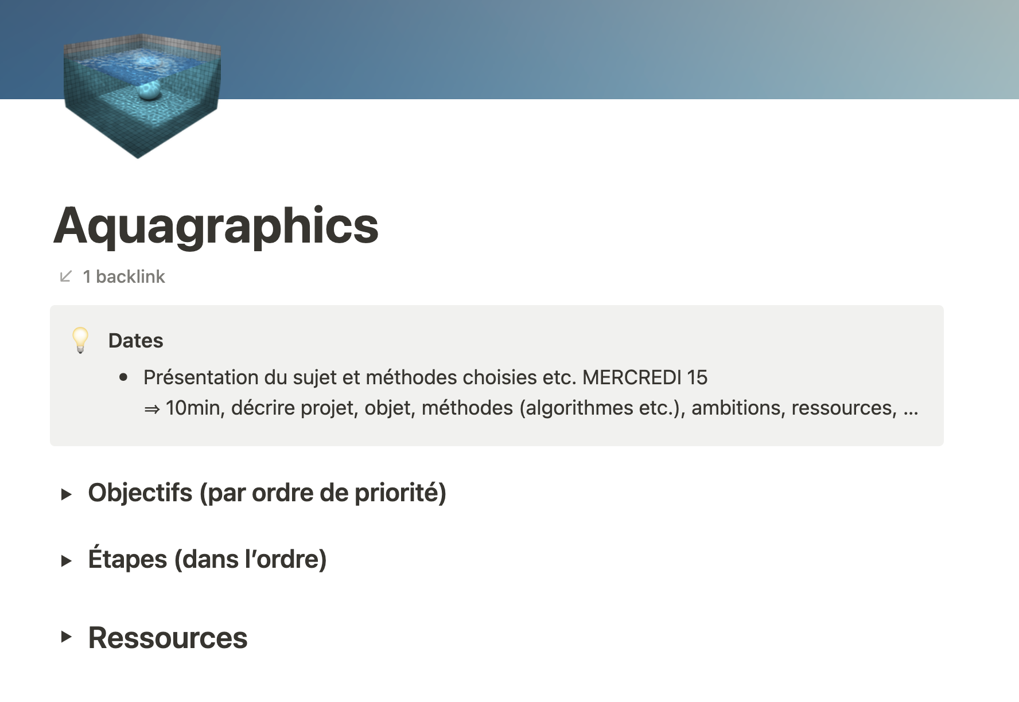

Slide 7
Objectifs
Scène de base (aquarium + eau) et animer l’eau de manière naturelle
Réfraction et réflexion de l’eau
Faire interagir l’eau avec un objet simple (sphere ou cube)
Effet des caustiques (lumière dans l’eau)
Ajouter un banc de poissons qui interagit avec l’eau

Slide 8

Objectifs
Scène de base (aquarium + eau) et animer l’eau de manière naturelle
+ décor + éclairage de phong
eau = cube 3D (bleu transparent)
heightmap animée
(en appliquant des fonctions de
déplacement sinusoïdal)
aquarium = quads gris transparents autour

Slide 9

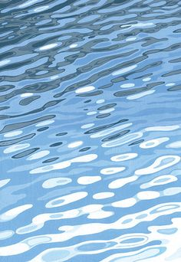
Objectifs
Réfraction et réflexion de l’eau
Réflexion:
➤ capture de la scène vue de haut (dans plusieurs directions) ➤ création d’une texture de réflexion qui mêle ces images ➤ plaquer cette texture sur la surface de l’eau (dans le shader) ➤ mettre à jour cette texture régulièrement

Slide 10
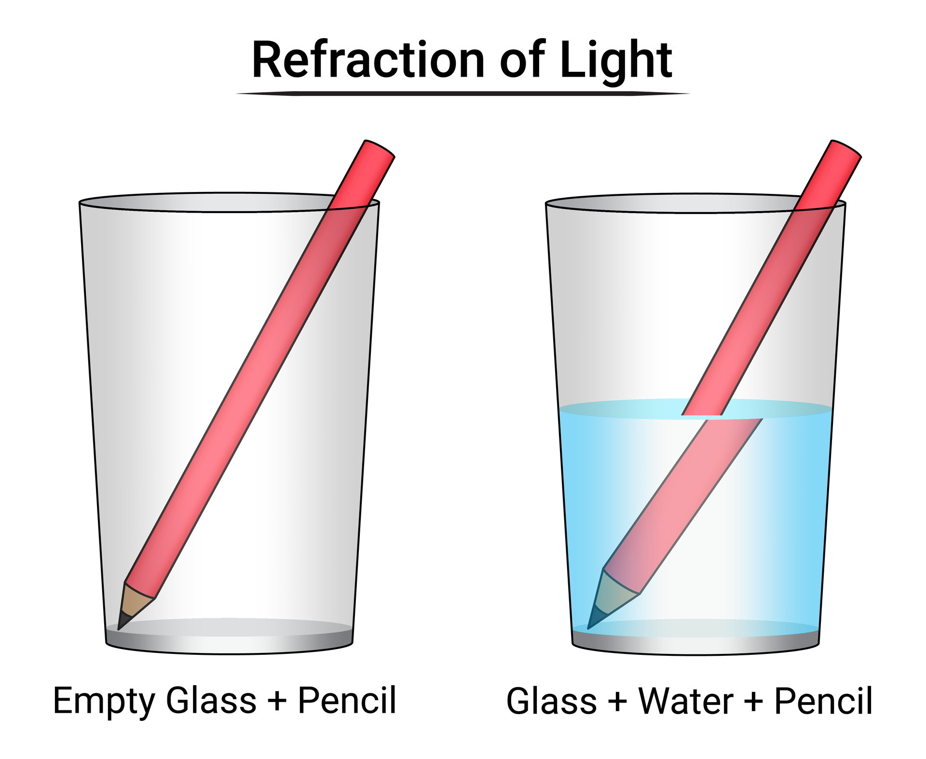
Objectifs
Réfraction et réflexion de l’eau
Réfraction:
➤ capturer la scène (de la caméra principale) pour créer une texture qui représente ce qui se trouve sous l'eau ➤ shader qui calcule la couleur réfractée en fonction de la texture de réfraction

Slide 11
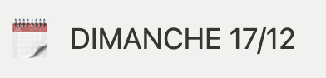
Objectifs
Faire interagir l’eau avec un objet simple (sphere ou cube)
Déformation de la surface en déformant la heightmap de la surface de l’eau en fonction de la position de l'objet dans l’aquarium -> fonction gaussienne pour simuler une onde
Réflexion de l’objet sur la surface de l’eau comme avant + ajouter la contribution de la couleur réfléchie de l'objet à la couleur de la surface de l'eau
Réfraction de l’objet sous l’eau en calculant le vecteur de réfraction de l'objet sous l’eau -> mélanger la couleur réfractée de l'objet avec la couleur de l'eau -> texture de réfraction
Interaction avec la lumière ajouter des ombres

Slide 12
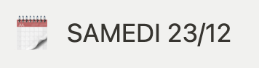
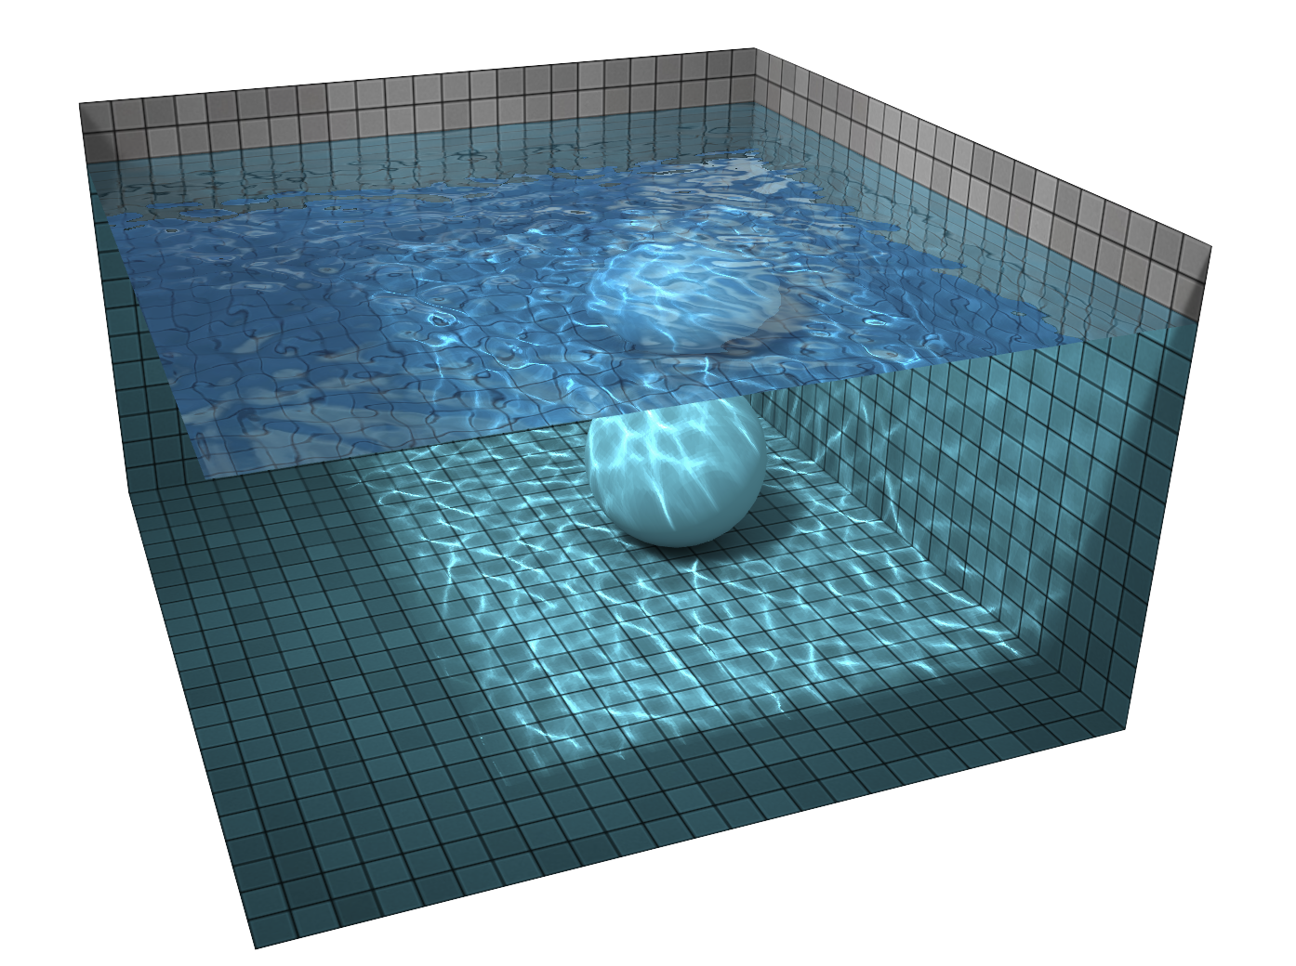
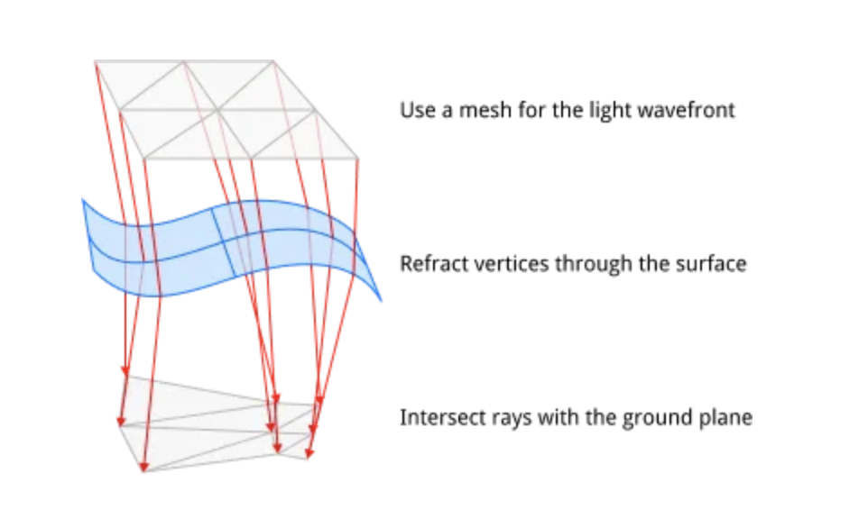
Objectifs
Effet des caustiques
Créer un maillage triangulaire d’un plan placé au dessus de la surface de l’eau
Pour chaque sommet, calculer la réfraction en fonction de la surface de l’eau (heightmap )
On obtient un maillage modifié: - Si le nouveau triangle obtenu a une surface supérieure au triangle initial -> lumière atténuée - Si le nouveau triangle obtenu a une surface inférieure au triangle initial -> lumière accentuée
https://medium.com/@evanwallace/rendering-realtime-caustics-in-webgl-2a99a29a0b2c

Slide 13
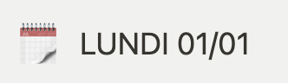
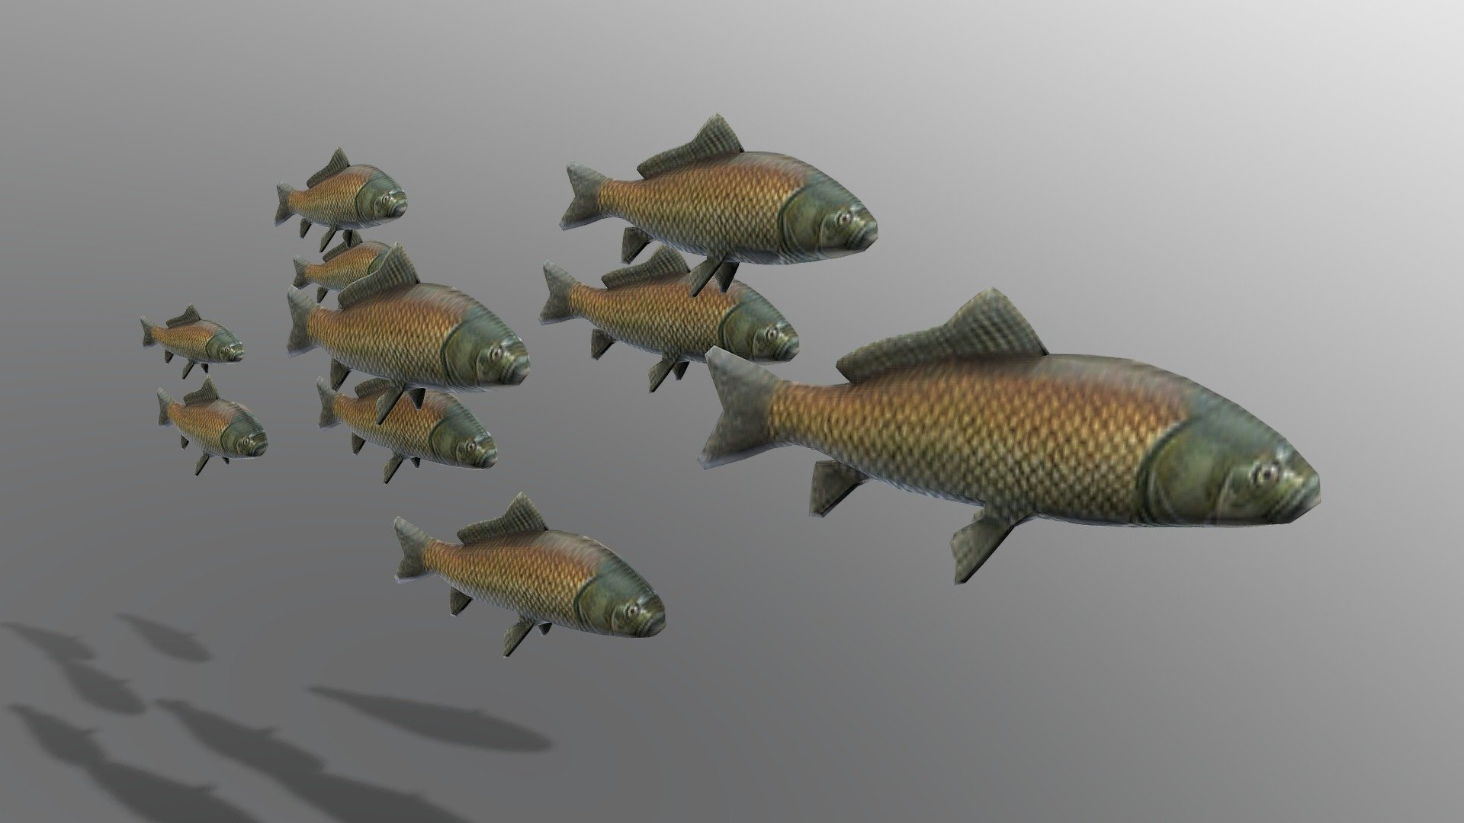
Objectifs
Ajouter un banc de poissons qui interagit avec l’eau
Maillage de poisson
Animer les poissons: - définir un chef - chef se déplace aléatoirement (dans les limites de l’aquarium) - les autres se déplacent aléatoirement en restant toujours à une petite distance du groupe - se dispersent quand il y a du mouvement (ou quand ils croisent une sphere/cube)

